Slide 1
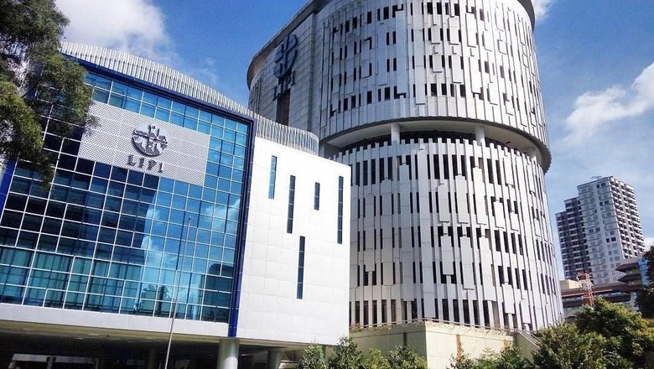
SINERGI LIPI-DIKTI DALAM PENGELOLAAN
STASIUN-STASIUN PENELITIAN
Ocky Karna Radjasa
Lembaga Ilmu Pengetahuan Indonesia

Slide 2
SINERGI LIPI-DIKTI
Pengelolaan stasiun-stasiun penelitian berbasis Konsorsium PT
Peningkatan kualitas dan kapasitas SDM melalui pembimbingan mahasiswa, pengajar mata kuliah, penguji eksternal, visiting scientist, sabbatical leave, reviewer
Optimalisasi Research Cruise (Mahasiswa dan dosen)
Litbangjirap IPTEK dan pengembangan kapasitas lewat bimbingan tugas akhir, Dosen tamu, NIDK, penguji eksternal, sabbatical leave
Pemagangan mahasiswa (Merdeka belajar, Kampus Merdeka) dan Pembangunan Rusunawa di kampus LIPI: Geopark Karang Sambung Kebumen sebagai komitmen LIPI mendukung Dikti (Urgent)
SDM: Graduate program by research, Recruitment of PhDs dan Postdoc (PMDSU)

Slide 3
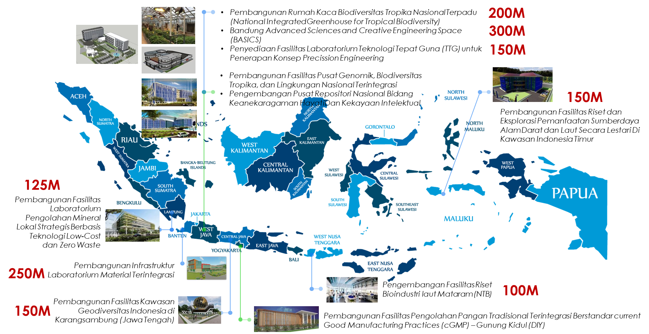
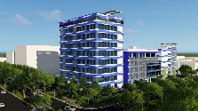
Pembangunan Infrastruktur Riset Strategis 2020-2024
120 M

Slide 4
Manajemen Riset: Strategi Terintegrasi & Berkelanjutan
LIPI sebagai hub kolaborasi multi-pihak (DN/LN)
Infrastruktur Terbuka
(SDM, peralatan, mitra LN)
LAYANAN SAINS
(https://elsa.lipi.go.id)
Swasta Industri (DN/LN)
Dosen + Mahasiswa (pasca)
Fasilitasi litbang industri
Kolaborasi solusi masalah industri
RA (research assistantship) mahasiswa
Fasilitasi startup (tenant, HKI...)
Ekonomi Kreatif
Memfasilitasi mitra, merangsang munculnya inno-preneur dari keterlibatan dalam proses penelitan (sains murni/masalah industri)...

Slide 5
SINERGI PENGELOLAAN STASIUN PENELITIAN KEDEPUTIAN IPK
Puslit Limnologi
Stasiun Danau Maninjau (Sumatera Barat)
Puslit Geoteknologi
Stasiun Liwa (Lampung)
Stasiun Jampang Kulon (Jawa Barat)
Puslit Oseanografi
Stasiun Bitung (Sulawesi Utara)
Stasiun Biak (Papua)
Stasiun Ternate (Maluku Utara)
Stasiun Tual (Maluku Tengah)
Sabang (Aceh)
Pulau Pari (COREMAP/WB)
PT
Pihak potensial
Pemda
Tridharma PT
Pendidikan Non PT
Pariwisata/
Eduwisata
Laboratorium
Base camp

Slide 6
Terima Kasih
INDONESIAN INSTITUTE OF SCIENCES
JL. JEND. GATOT SUBROTO 10 JAKARTA INDONESIA
PHONE : +62 - 21 – 5225711 URL : http://www.lipi.go.id

